Slide 1

Curso de Visualización
Lección 5.4. Gráfico de Dispersión

Slide 2

5.4 Gráfico de Dispersión
Crea tu propio gráfico con Legos
Instrucciones
Texto
Categoría | Talla | Peso
X | 1 | 4
X | 2 | 7
X | 3 | 8
X | 4 | 10
X | 3 | 7
X | 5 | 2
X | 7 | 6
X | 9 | 10

Slide 3
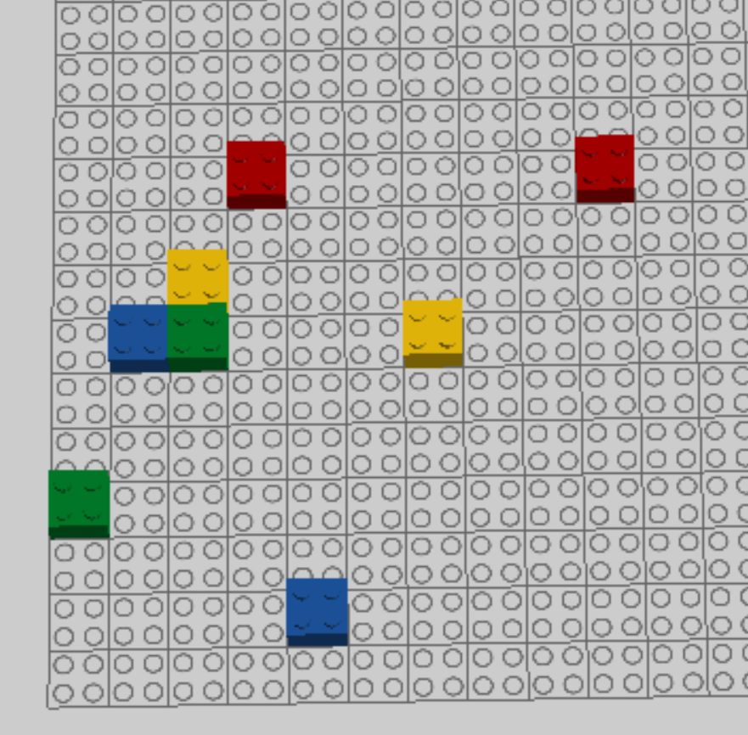
5.4 Gráfico de Dispersión
Resultado

Slide 4
5.4 Gráfico de Dispersión
¿Cómo hacemos el ejemplo?

Slide 5
5.4 Gráfico de Dispersión
TU TURNO

